Slide 1

脆弱性検査技術 特別講座①
情報科学専門学校

Slide 2

講師自己紹介
滋野 謙太郎
（しげのけんたろう）
理学部情報学科の大学を卒業後、SE（システムエンジニア）として13年間、システム開発を主とした多種のIT系業務に携わる
SE時代後半はセキュリティに関わる仕事に携わる
マルウェア識別情報分析・システム脆弱性診断等
2017年9月から、情報科学専門学校で教員としてセキュリティ分野を主に教え、現在に至る

Slide 3
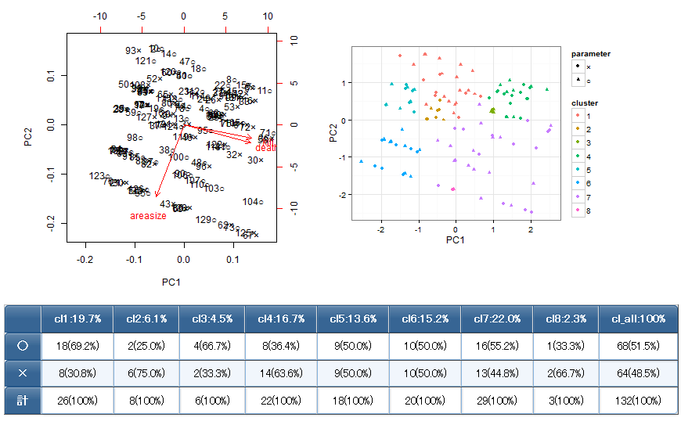
講師自己紹介
SE時代はデータ分析も手掛けてました
勝敗分析もできる。そう、ITならね

Slide 4

講師自己紹介
燻製とかも最近始めました
割と手軽にできるので、興味ある人はネットで検索してみよう！

Slide 5
今日のお題
脆弱性検査ってなんだろう？
家でもできる！脆弱性検査環境構築
やってみようハッキング

Slide 6
脆弱性検査って なんだろう？

Slide 7
突然ですが…
皆さんはネット被害にあったことはありますか？
ないです！

Slide 8


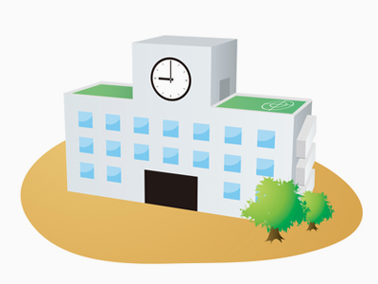
セキュリティのイメージ

Slide 9



セキュリティのイメージ

Slide 10
つまり

Slide 11
抜け道が
あると

Slide 12
知らない
内に

Slide 13
侵入される

Slide 14

これはまずい
抜け道を塞いで
通れなくしよう！

Slide 15
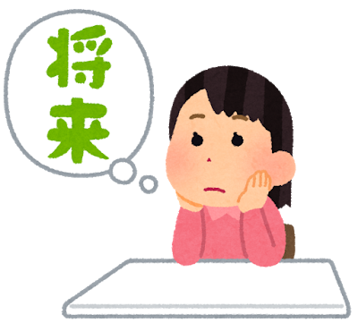
でも
※画像はイメージ図です
どこに抜け道があるか
正直わかんないよね

Slide 16


なので
抜け道がないか調べる
のが脆弱性検査です！

Slide 17
家でもできる！ 脆弱性診断環境構築

Slide 18
検査するといっても
※画像はイメージ図です
道具がないと
どうしようもないよね

Slide 19



ということで
道具を用意しましょう！

Slide 20
環境構築でやること
Java動作環境（JRE）導入
脆弱性検査ツール（Burp Suite）導入
勉強用ショッピングサイト(BadStore)導入
ブラウザ（firefox）の設定

Slide 21
1. Java動作環境（JRE）導入

Slide 22
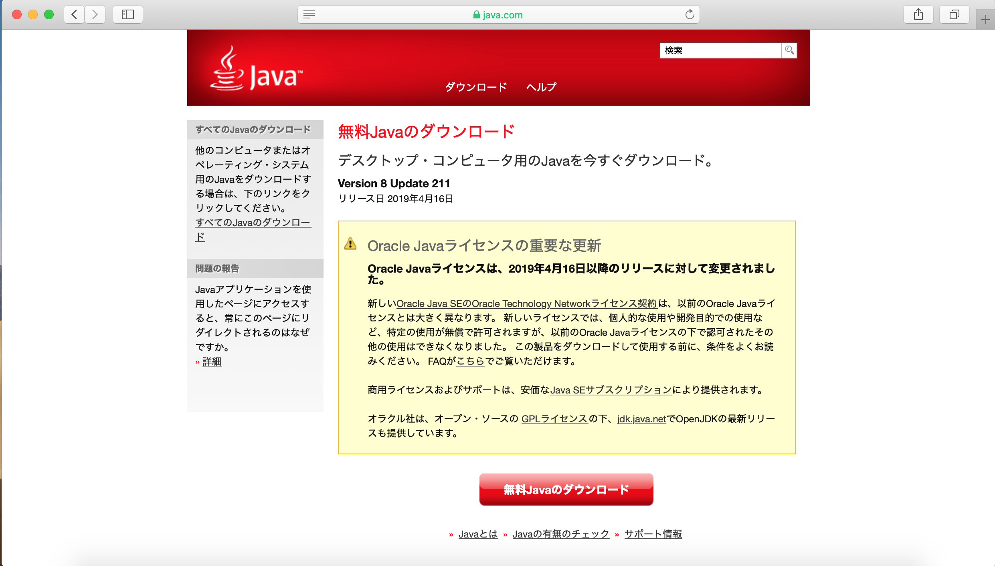
Java動作環境導入
ブラウザでhttps://www.java.com/ja/download/を開く
クリック

Slide 23
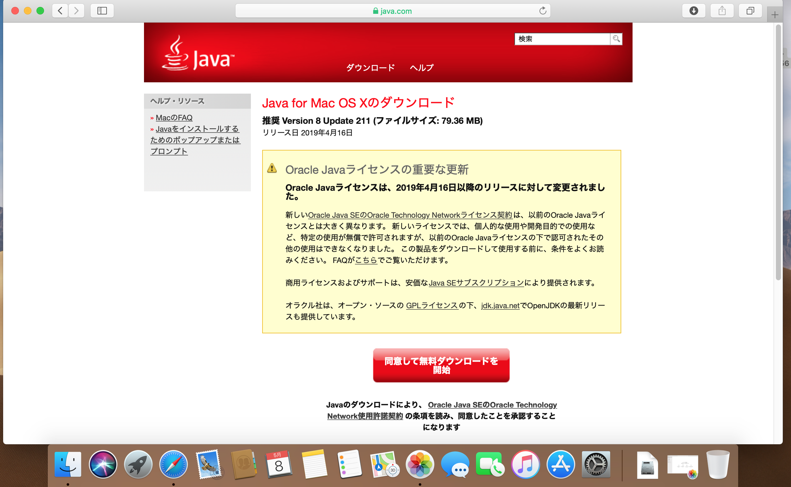
Java動作環境導入
クリック

Slide 24
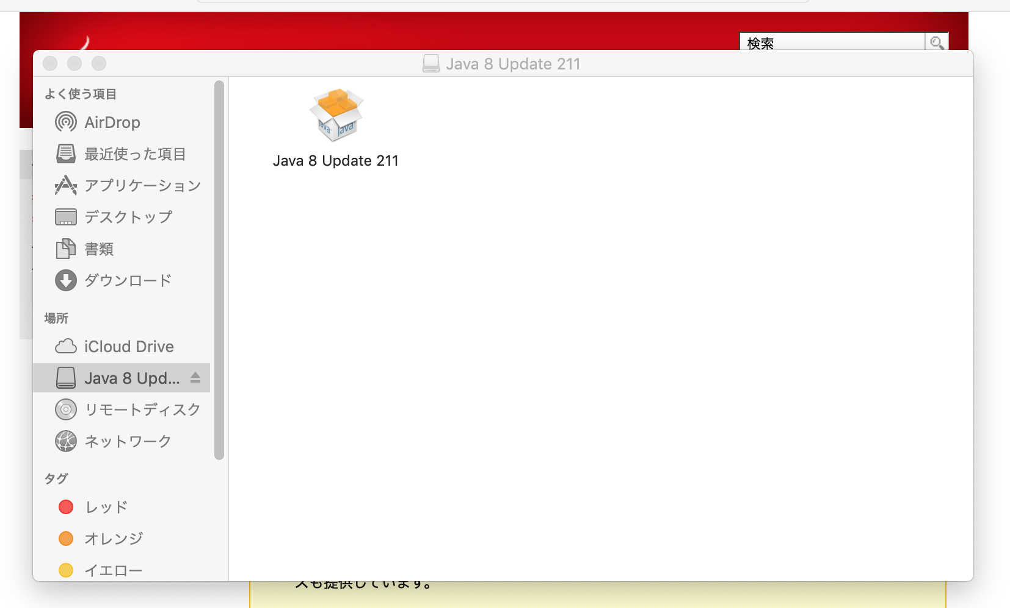
Java動作環境導入

Slide 25
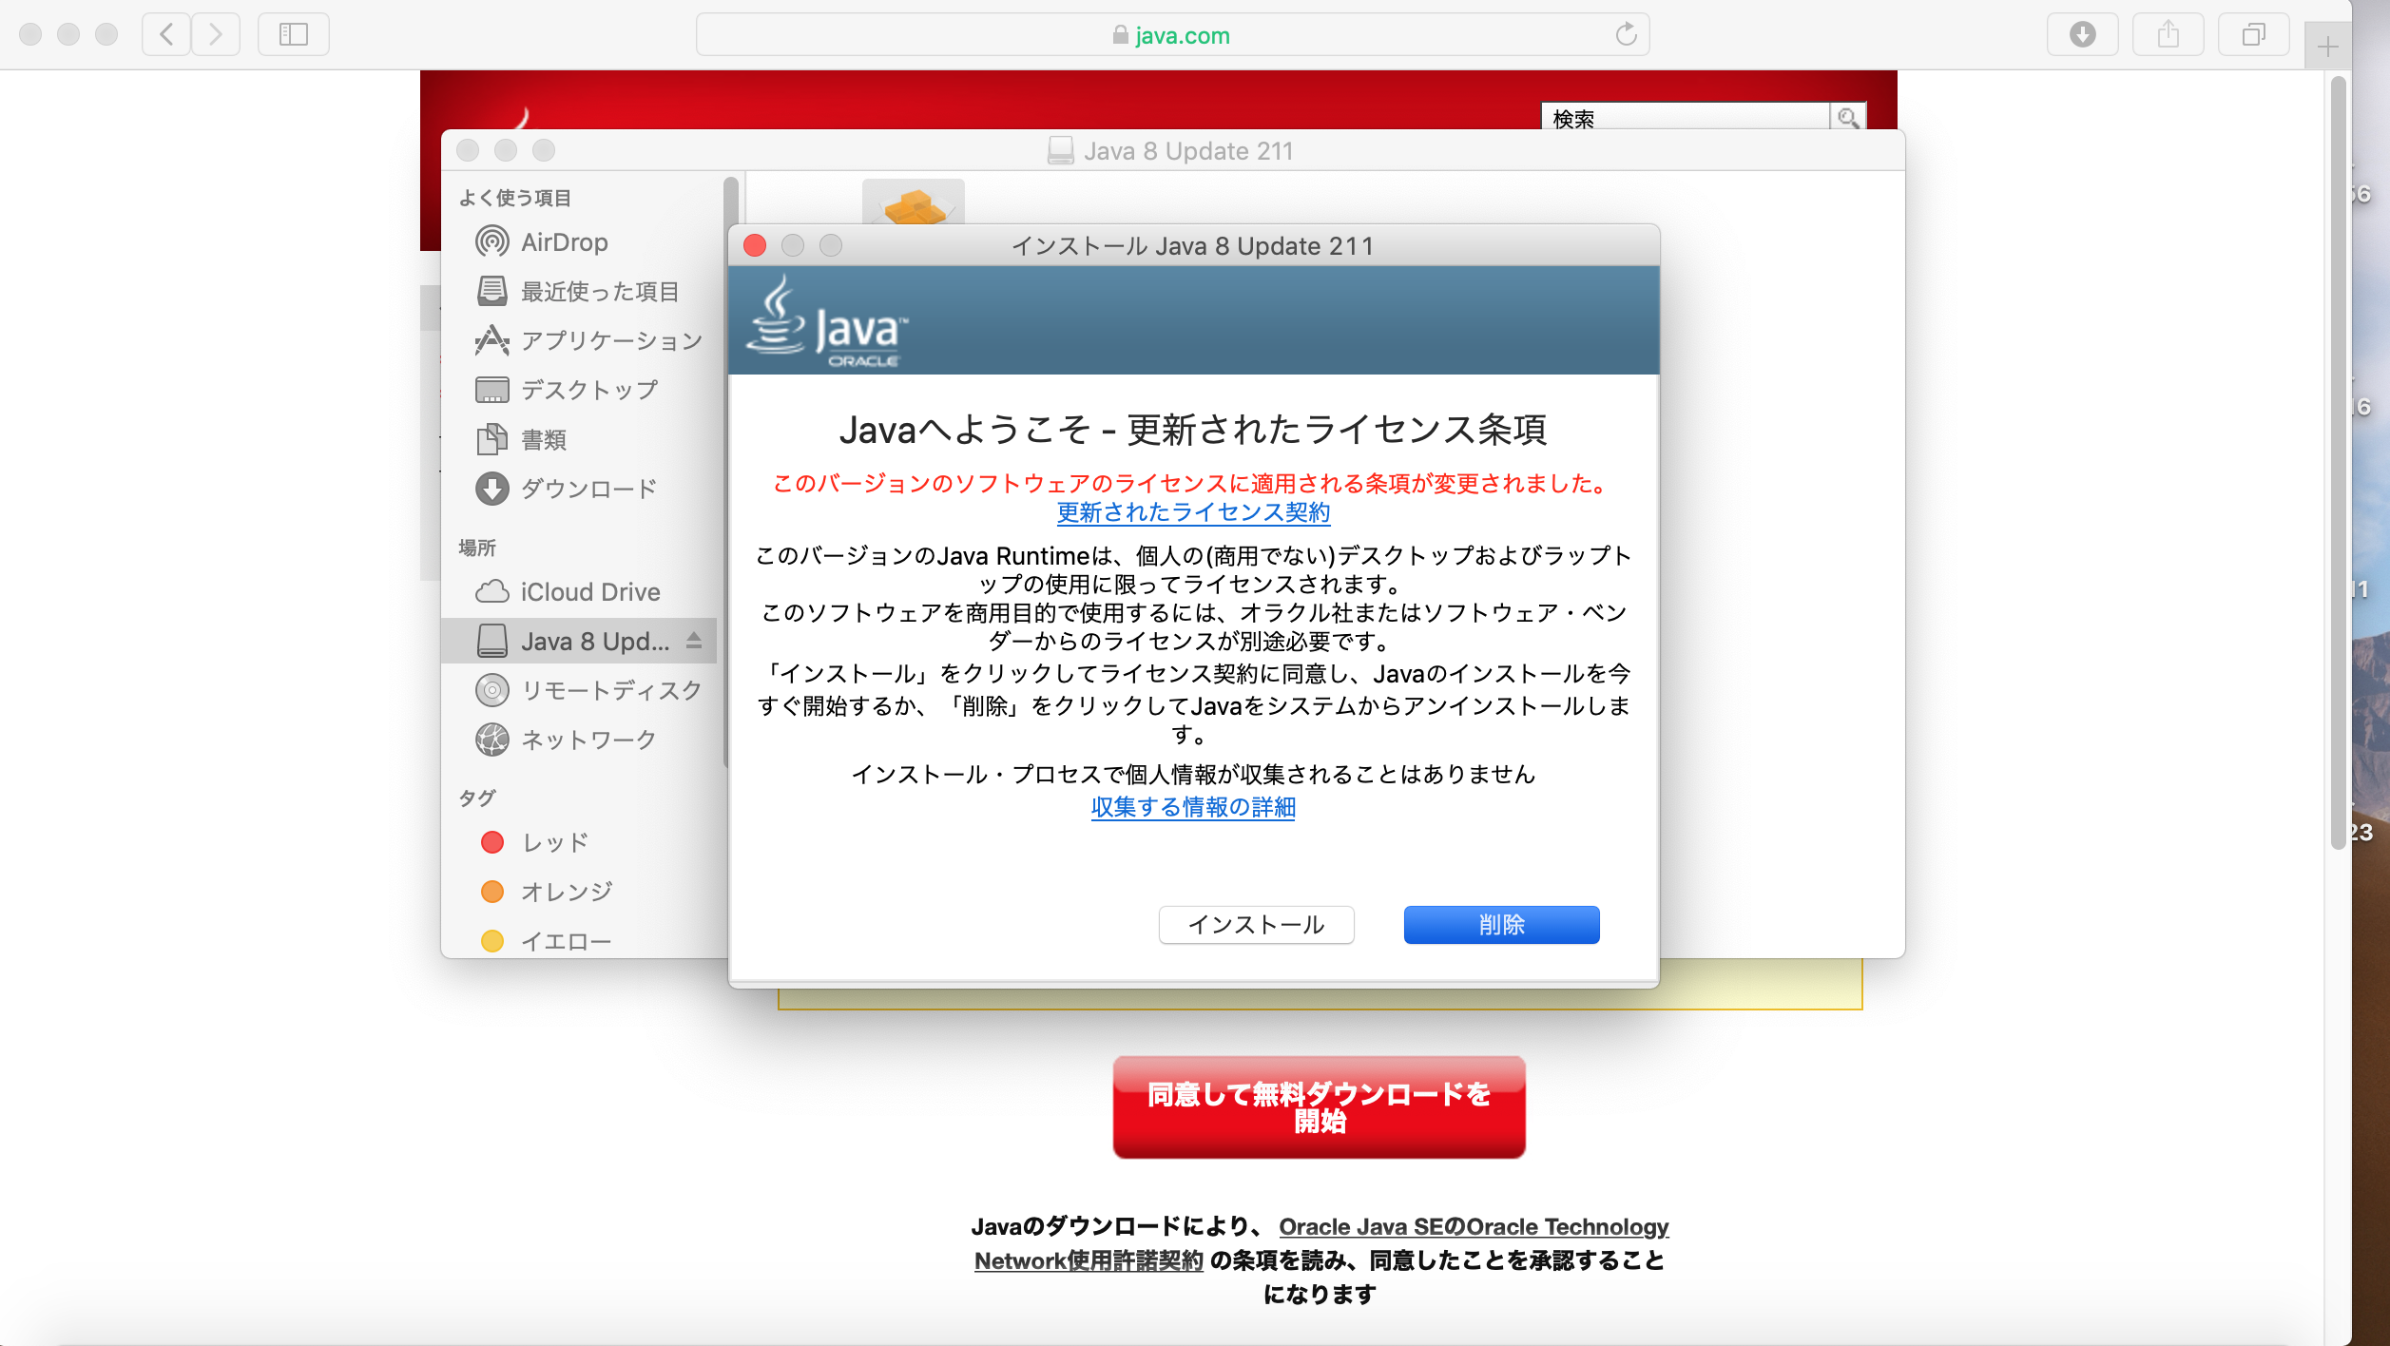
Java動作環境導入
クリック

Slide 26
環境構築でやること
Java動作環境（JRE）導入
脆弱性検査ツール（Burp Suite）導入
勉強用ショッピングサイト(BadStore)導入
ブラウザ（firefox）の設定

Slide 27
2.脆弱性検査ツール（Burp Suite）導入

Slide 28
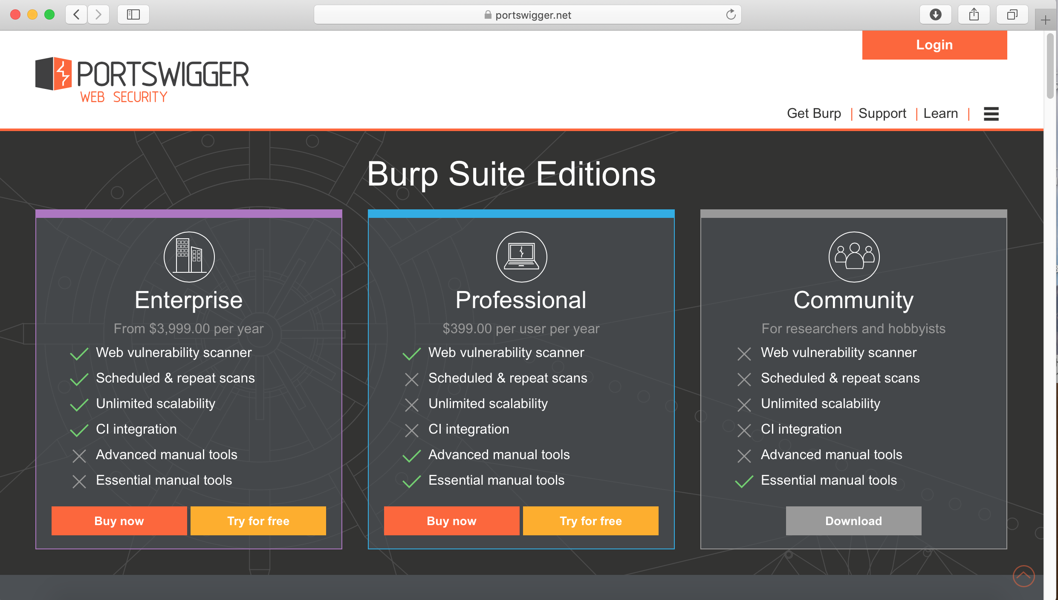
脆弱性検査ツール導入
インターネットでburp suite community ダウンロードと検索
（またはhttps://portswigger.net/burp/をブラウザで表示）

Slide 29
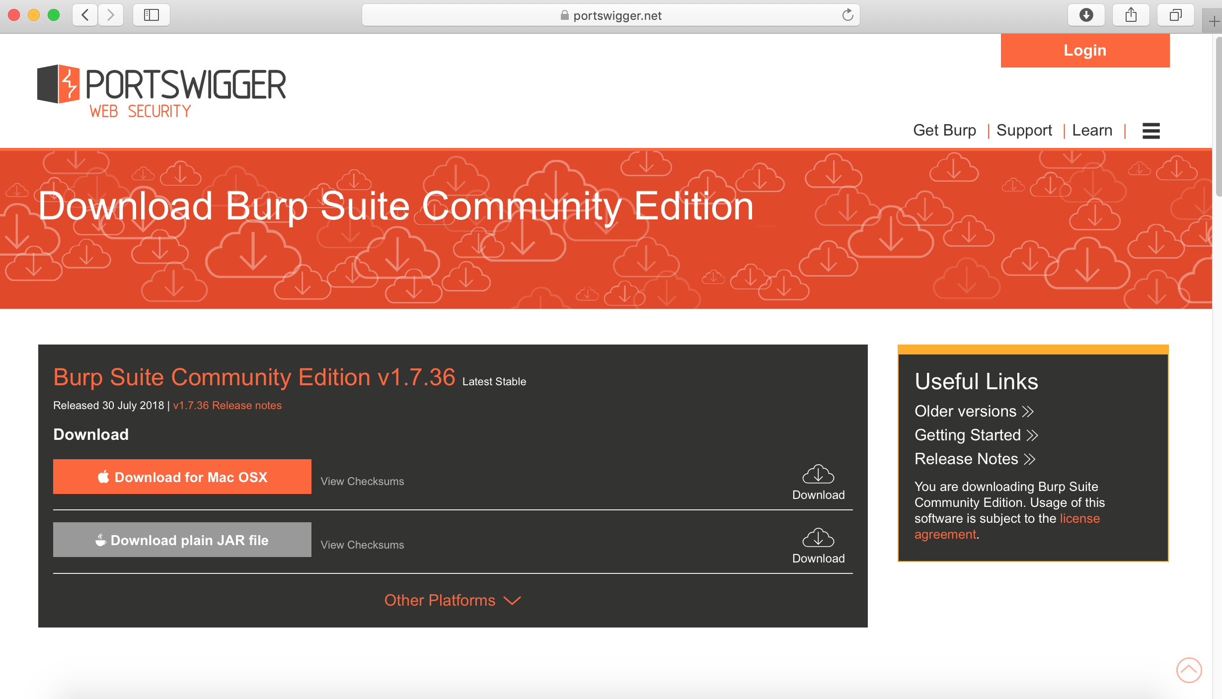
脆弱性検査ツール導入
クリック

Slide 30
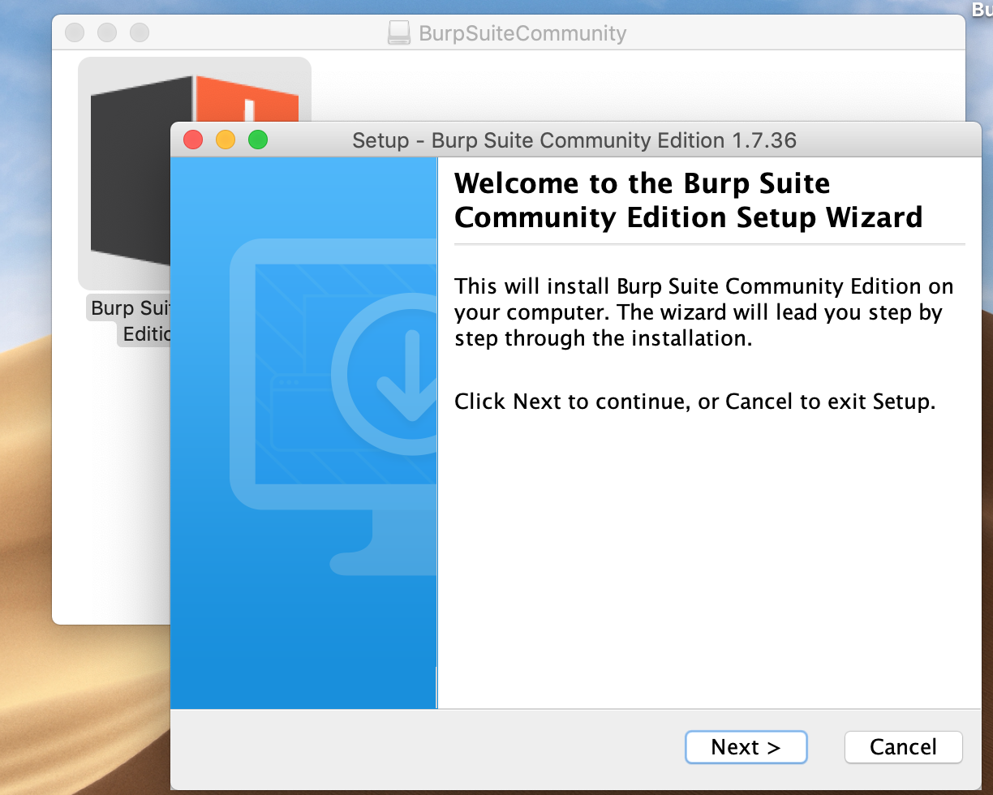
脆弱性検査ツール導入

Slide 31
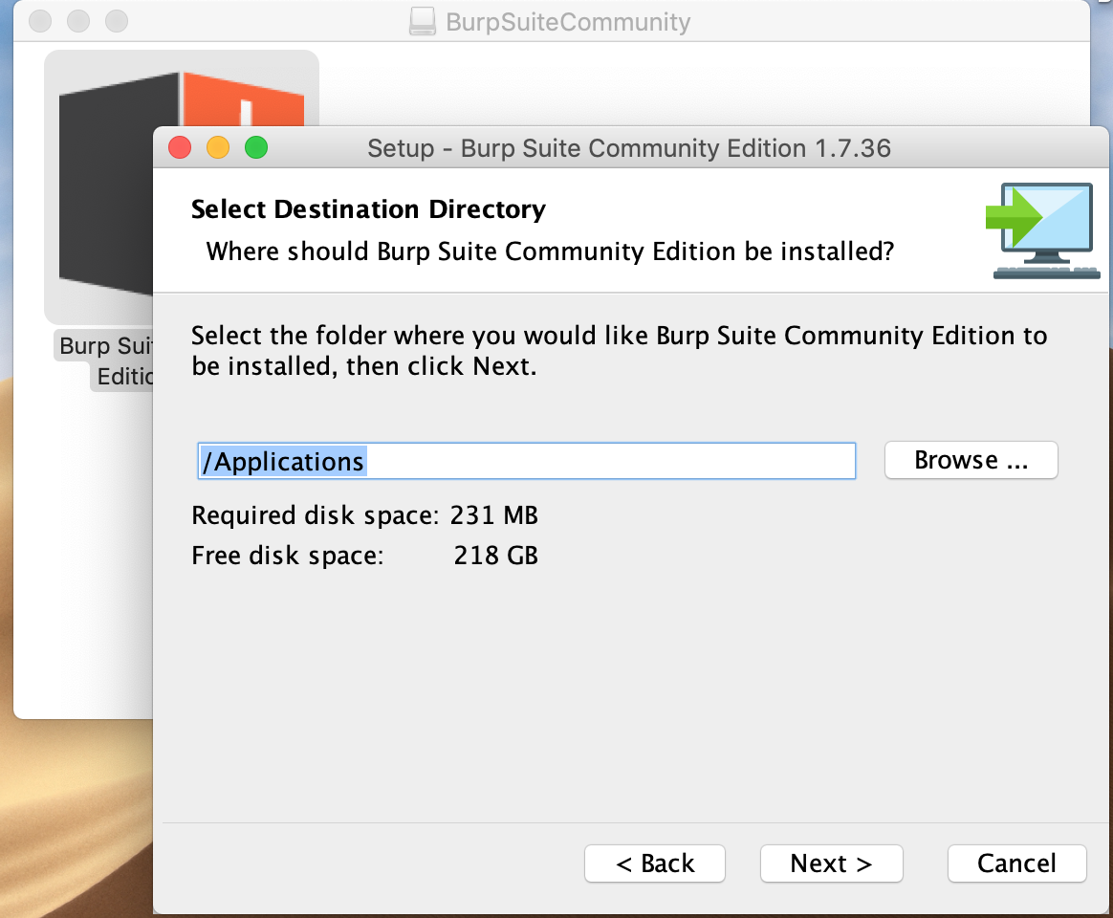
脆弱性検査ツール導入

Slide 32
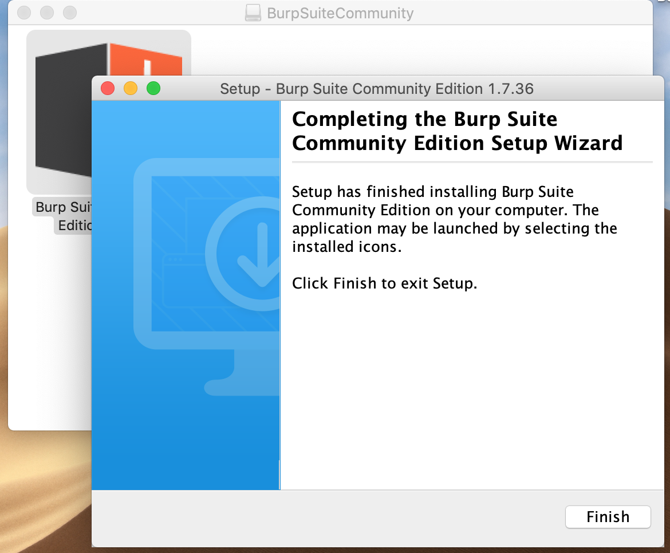
脆弱性検査ツール導入

Slide 33

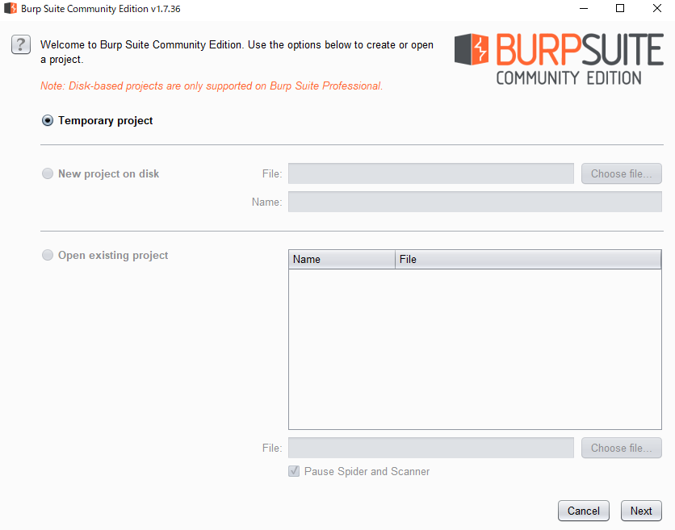
脆弱性検査ツール導入
F4を押して のアイコンのプログラムを実行
この画面が出ればOKです

Slide 34
環境構築でやること
Java動作環境（JRE）導入
脆弱性検査ツール（Burp Suite）導入
勉強用ショッピングサイト(BadStore)導入
ブラウザ（firefox）の設定

Slide 35
3．勉強用ショッピングサイト
(BadStore)導入

Slide 36
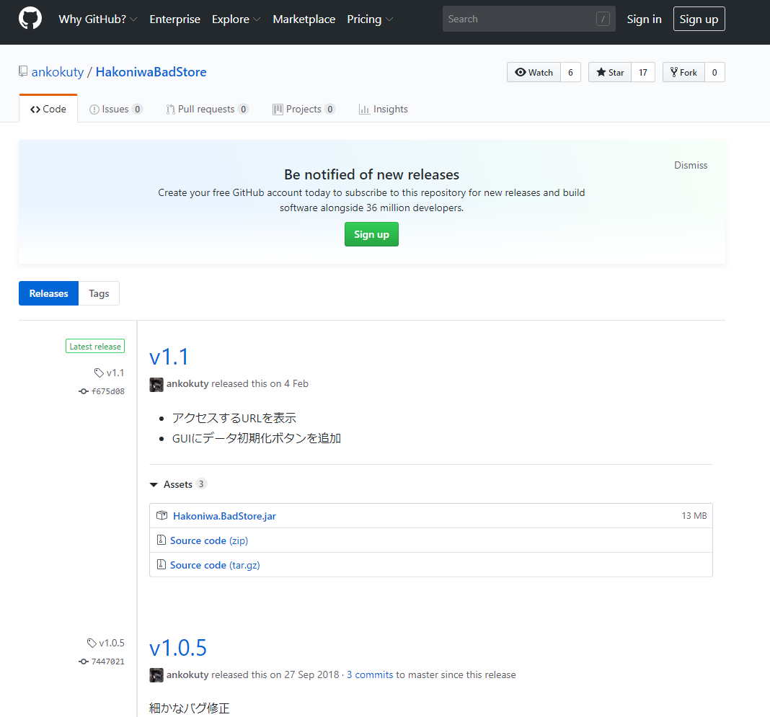
勉強用ショッピングサイト導入
https://github.com/ankokuty/HakoniwaBadStore/releasesを開く

Slide 37
勉強用ショッピングサイト導入
まず最初にBurpを起動する
Nextを押し次の画面でstartBurpを押す

Slide 38
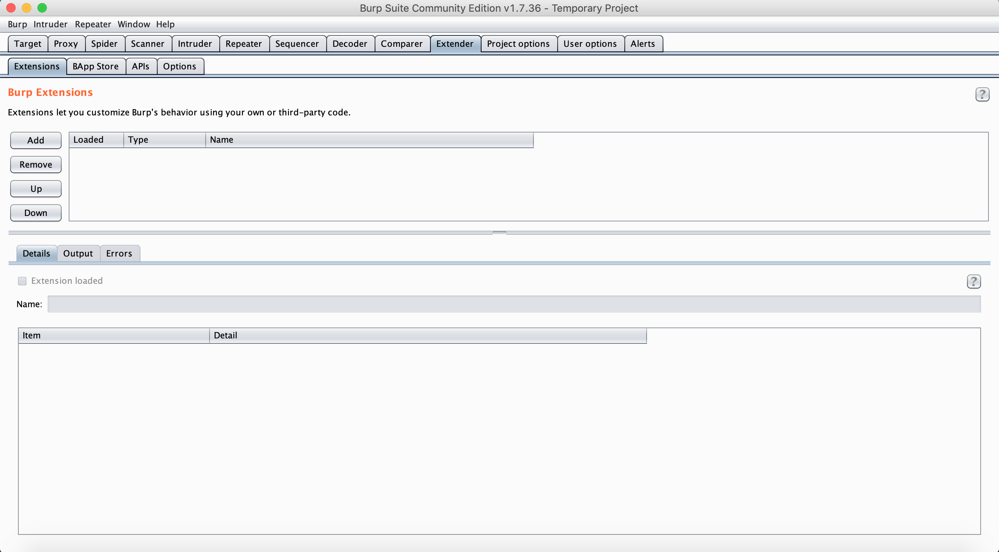
勉強用ショッピングサイト導入
Extenderをクリックし、Addボタンを押す

Slide 39
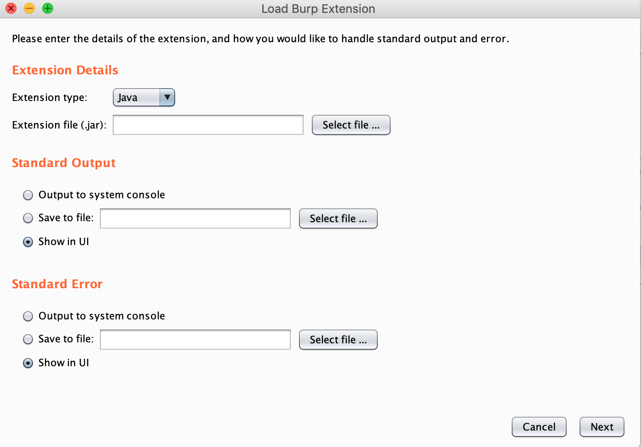
勉強用ショッピングサイト導入
Extension Detailsの「Select file …」ボタンを押す

Slide 40
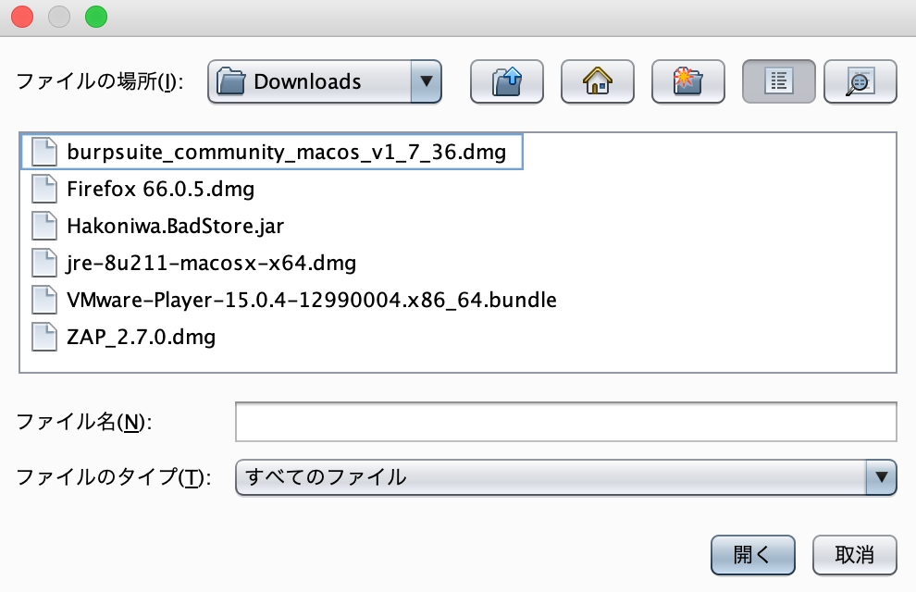
勉強用ショッピングサイト導入
先ほど保存したHakoniwa.BadStore.jarを選んで開くボタンを押す

Slide 41
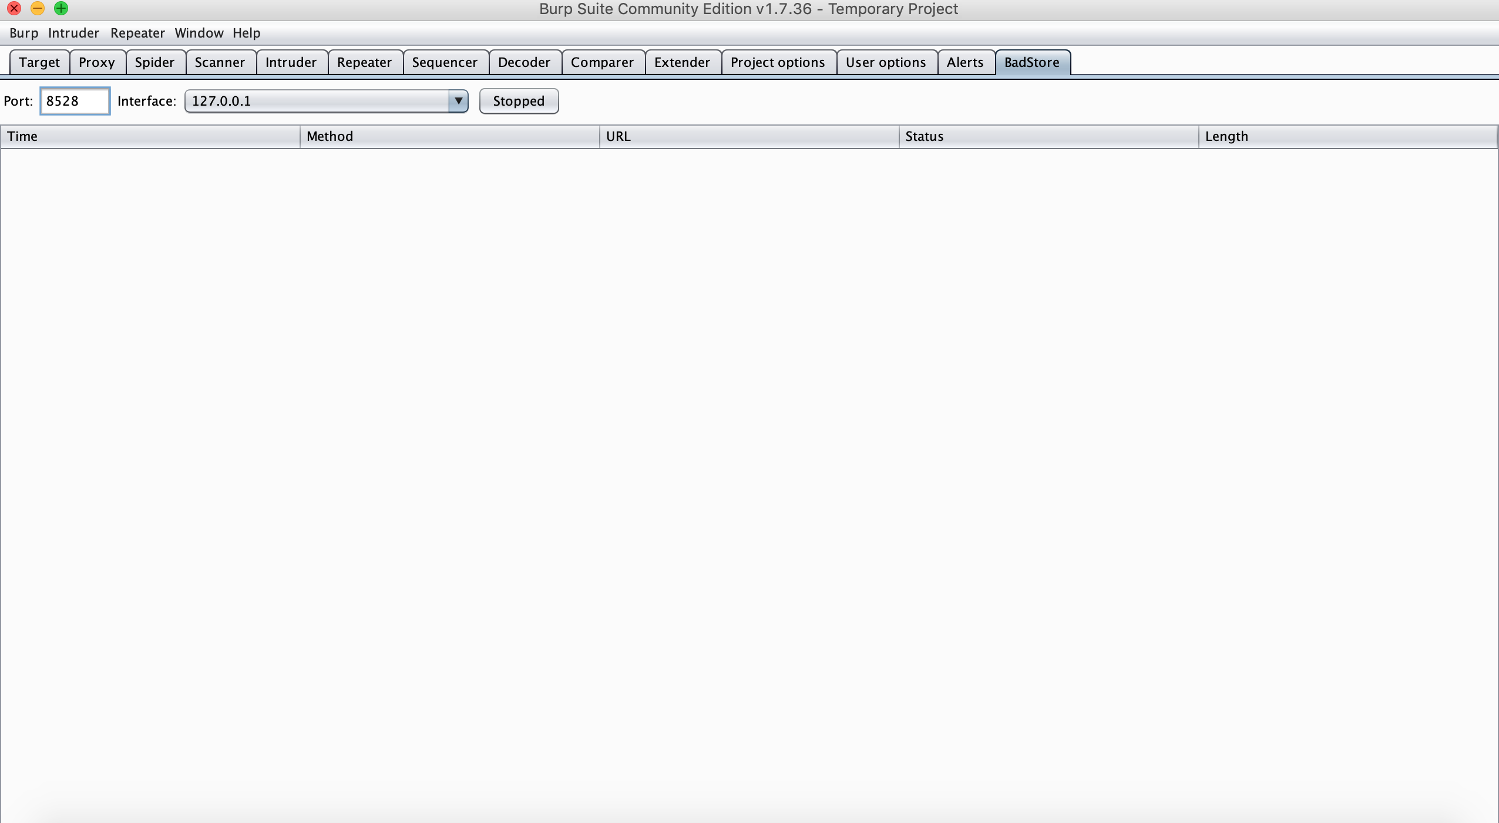
勉強用ショッピングサイト導入
Badstoreという項目がタブに追加される増えていることを確認する

Slide 42
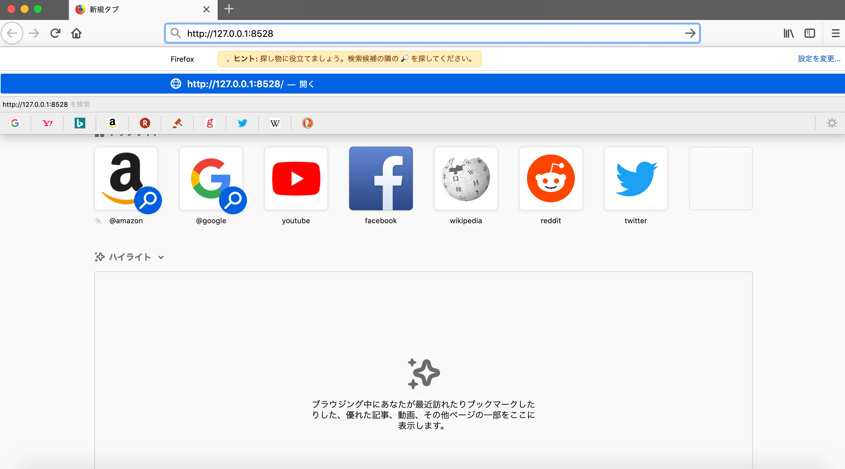
勉強用ショッピングサイト導入
Firefoxをひらき、http：//127.0.0.1:8528を開く

Slide 43
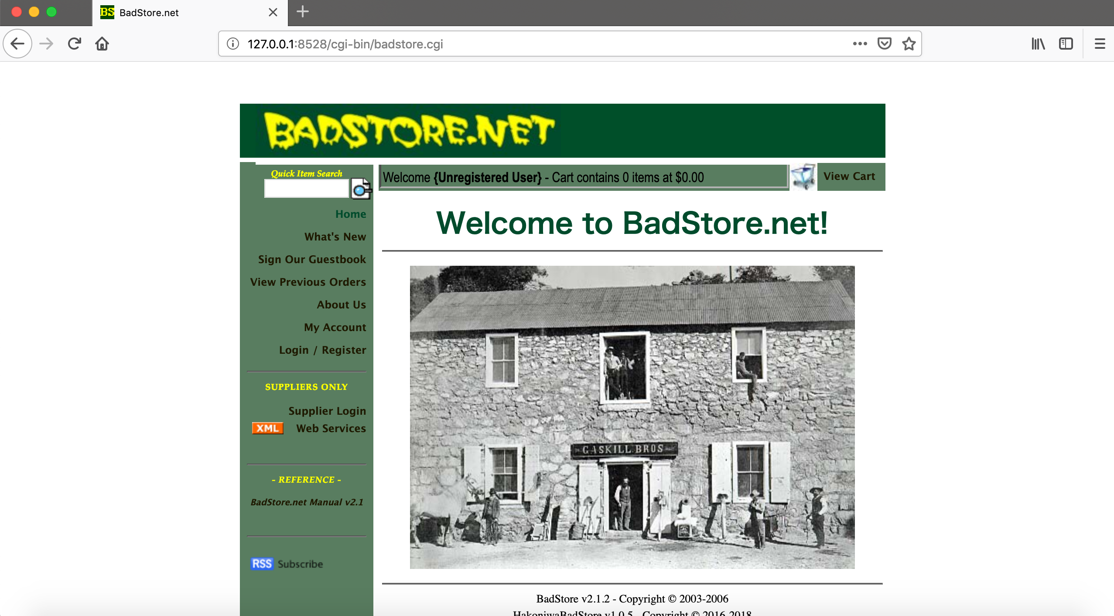
勉強用ショッピングサイト導入
この画面が出てきたら完了

Slide 44
環境構築でやること
Java動作環境（JRE）導入
脆弱性検査ツール（Burp Suite）導入
勉強用ショッピングサイト(BadStore)導入
ブラウザ（firefox）の設定

Slide 45
4．ブラウザ（firefox）の設定

Slide 46
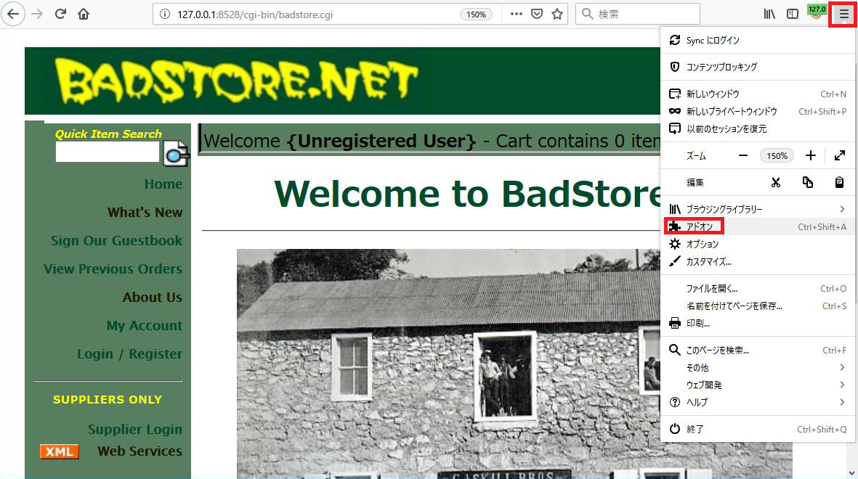
ブラウザの設定
右の三本線をクリックし、下にあるアドオンをクリック

Slide 47
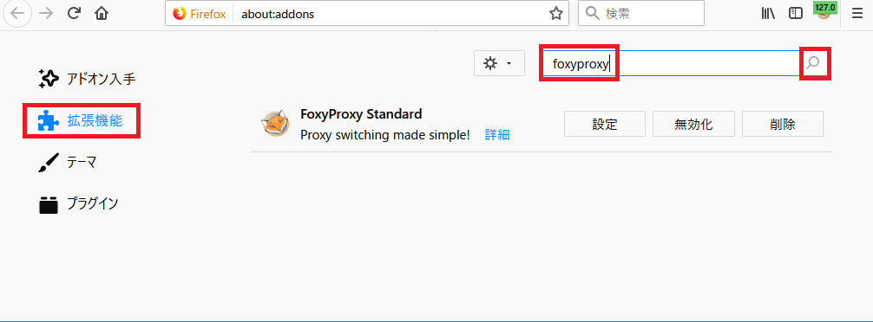
ブラウザの設定
拡張機能を押し、検索欄にfoxyproxyと入力してから虫眼鏡を押す

Slide 48
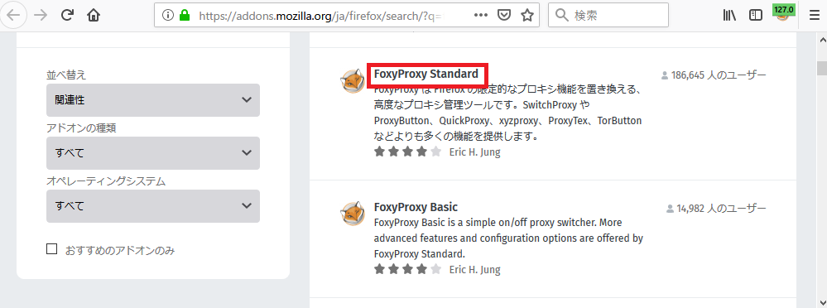
ブラウザの設定
FoxyProxy Standard を選択

Slide 49
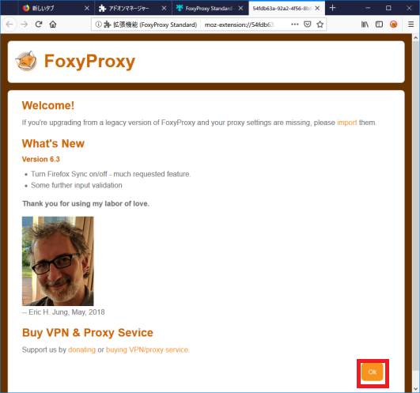
ブラウザの設定
左にファンキーなおじさんが出てきたらOKを押す

Slide 50
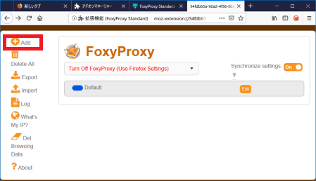
ブラウザの設定
以下画面が出てきたら左のAddを押す

Slide 51
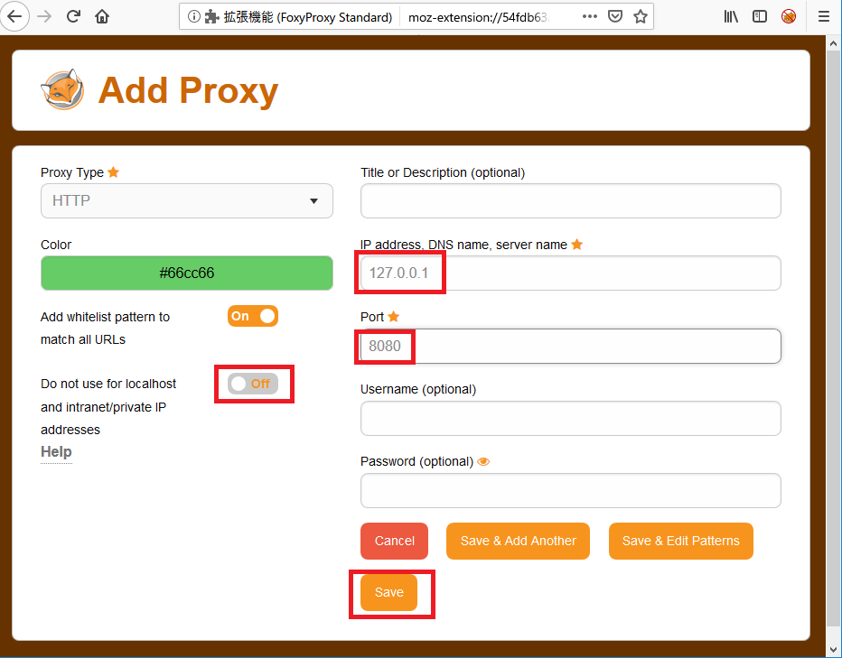
ブラウザの設定
IP addressに127.0.0.1 Portに8080と入力
左のアイコンをOffにしてから、下のSaveを押す

Slide 52
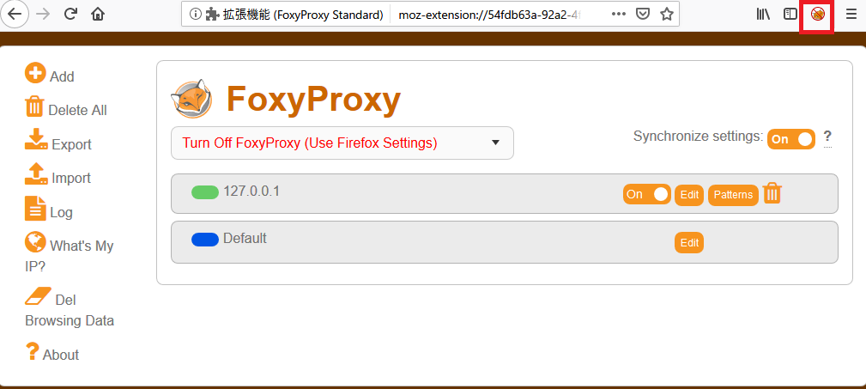
ブラウザの設定
右上の狐マークをクリックする

Slide 53
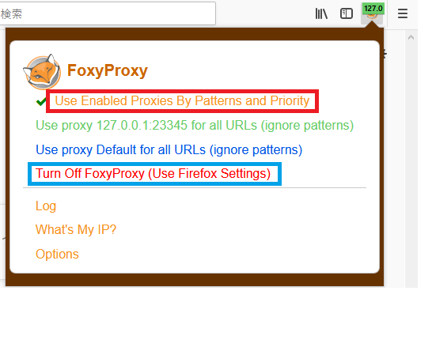
ブラウザの設定
Burpを介して通信する
Burpを介さないで通信する
こっちを選択する

Slide 54
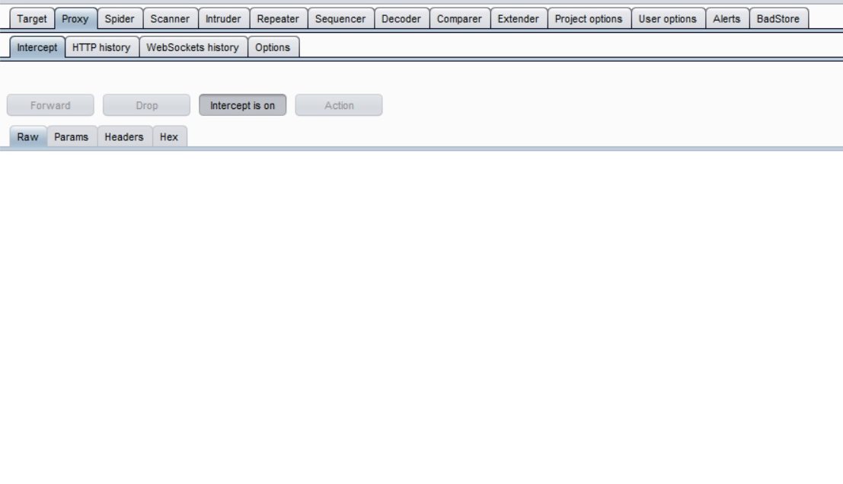
ブラウザの設定
Burpの画面を開き、Proxy→Interceptの順にタブを
クリックし、ボタンの「Intercept is on」を押す
押すと「intercept is off」に
切り替わる

Slide 55
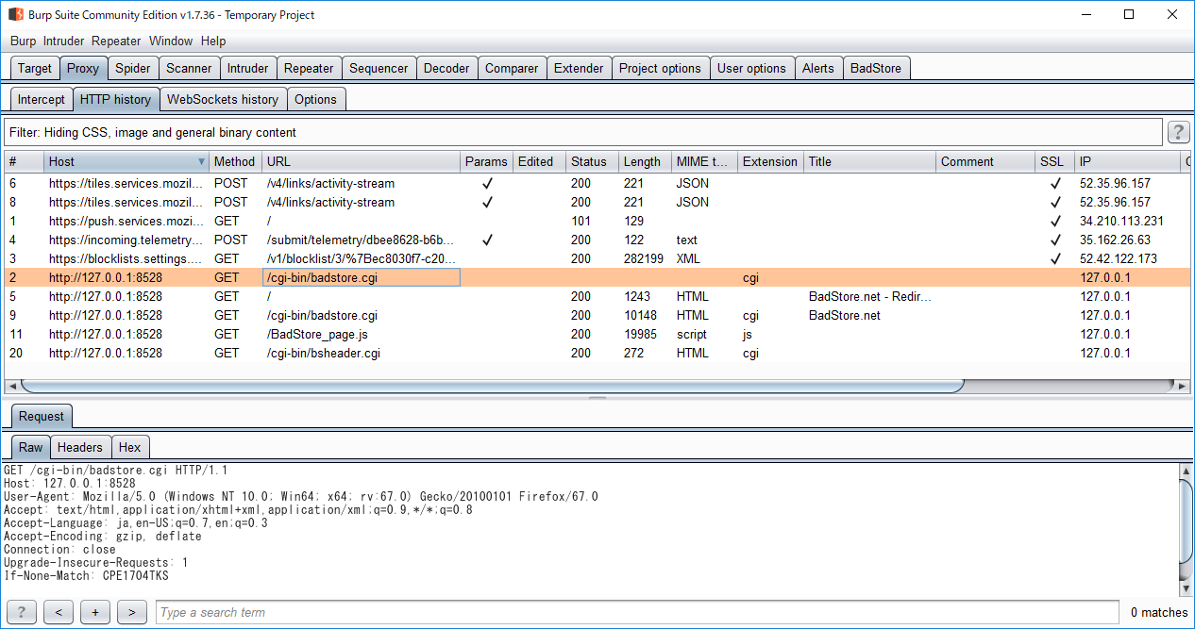
ブラウザの設定
firefoxでhttp://127.0.0.1:8528/を開き、 Burpの画面を開く。
Proxy→Interceptの順にタブをクリックし、通信内容が表示できているか確認する
開いたURLと同じ行を
クリック
通信内容が表示される
ここまで確認できれば設定完了です！

Slide 56
やってみようハッキング

Slide 57

ハッキングする前に
これから学ぶ内容を
絶対に悪用しないでください
実際のホームページにも行うことができる実践的な内容をお伝えします。
相手の許可なく診断を行うことは犯罪となります。
（今回のページは勉強用の自分のページなのでOK）
悪い事をして警察にびくびくしながら一生を過ごすよりも、自分の技術で弱い人を救って、幸せに生きていける様になりましょう！

Slide 58
これからやること
Burpは通信の内容を見る事ができる
実は通信内容を書き換えることもできる
実際にやってみよう！

Slide 59
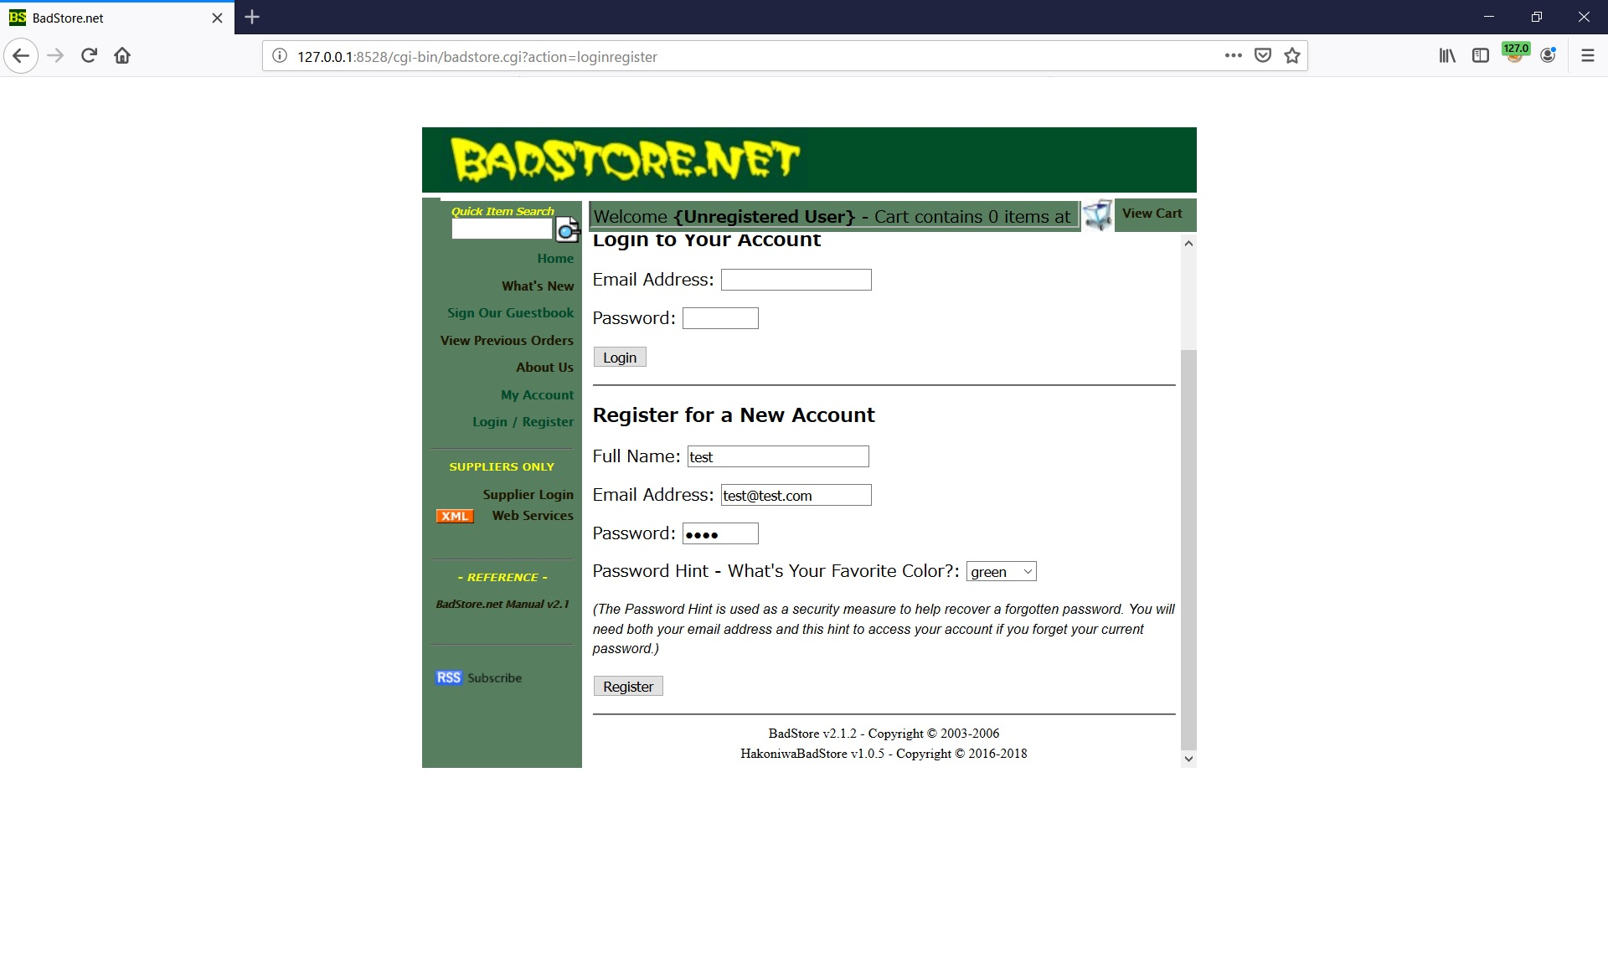
通信内容の書き換え
左にあるLogin/Registerを押し、下記情報を入力してRegister(登録)ボタンを押す
Full Name:test
Email Address:test@test.com
Password:test

Slide 60
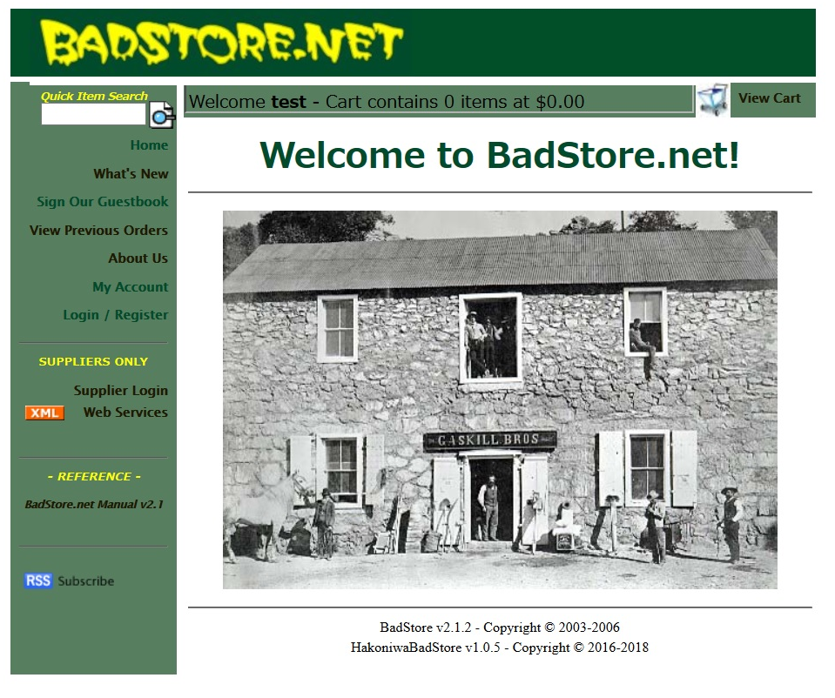
通信内容の書き換え
Welcomeと出て、ユーザ登録が完了する
入力したFull Name（test）
が表示される

Slide 61
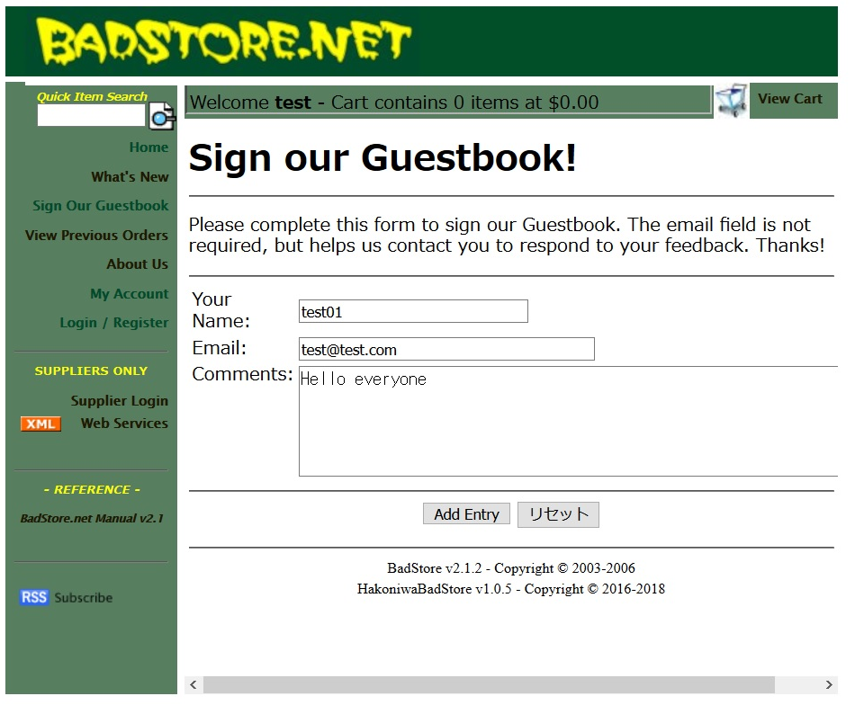
通信内容の書き換え
左にあるSign out Guestbook（掲示板機能）を押し、
下記情報を入力してAdd Entry（登録する）ボタンを押す
Your Name:test01
Email:test@test.com
Comment:Hello everyone

Slide 62
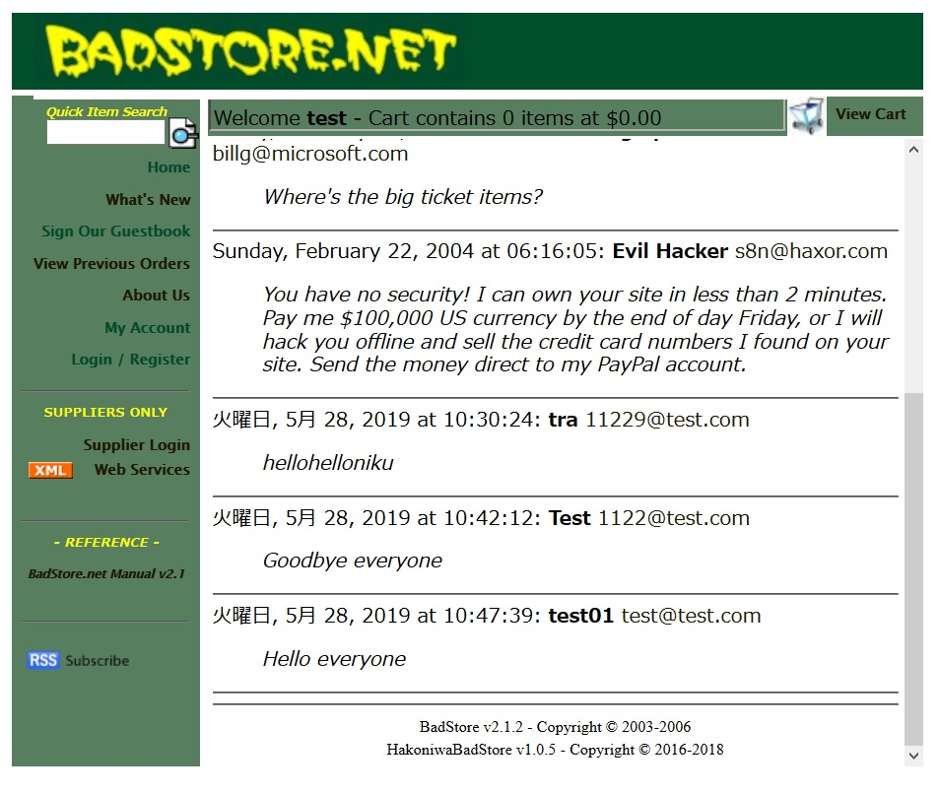
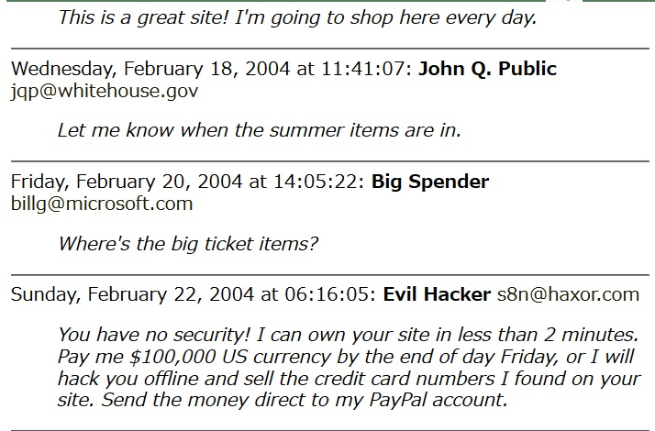
通信内容の書き換え
Add entryを押すと自分の投稿内容が表示されている

Slide 63
通信内容の書き換え
もう一度Sign Our Guestbookを押して同じ内容を入力する。ここではまだAdd Entryボタンは押さない
Your Name:test01
Email:test@test.com
Comment:Hello everyone

Slide 64
通信内容の書き換え
Burpの画面を開き、Proxy→Interceptの順にタブを
クリックし、ボタンの「Intercept is on」を押す
押すと「intercept is on」に
切り替わる

Slide 65
通信内容の書き換え
Add Entryボタンを押すと、画面読み込み中のまま
動作がしなくなる
読み込んだままBadstoreが動かなくなります!

Slide 66
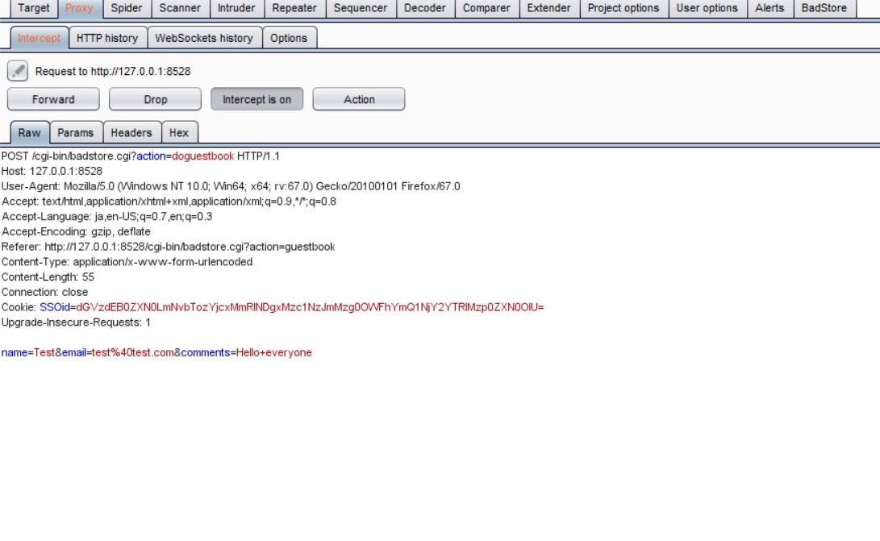
通信内容の書き換え
Burpを見てみると投稿内容が出ている

Slide 67
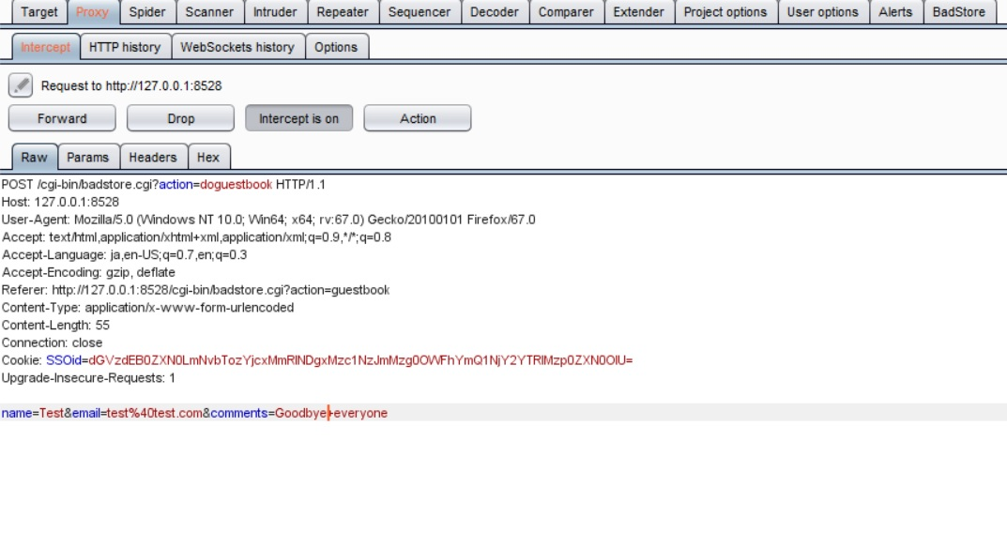
通信内容の書き換え
下に表示されているcommentsの部分を好きな内容に書き換える
書き換えたら押してください

Slide 68
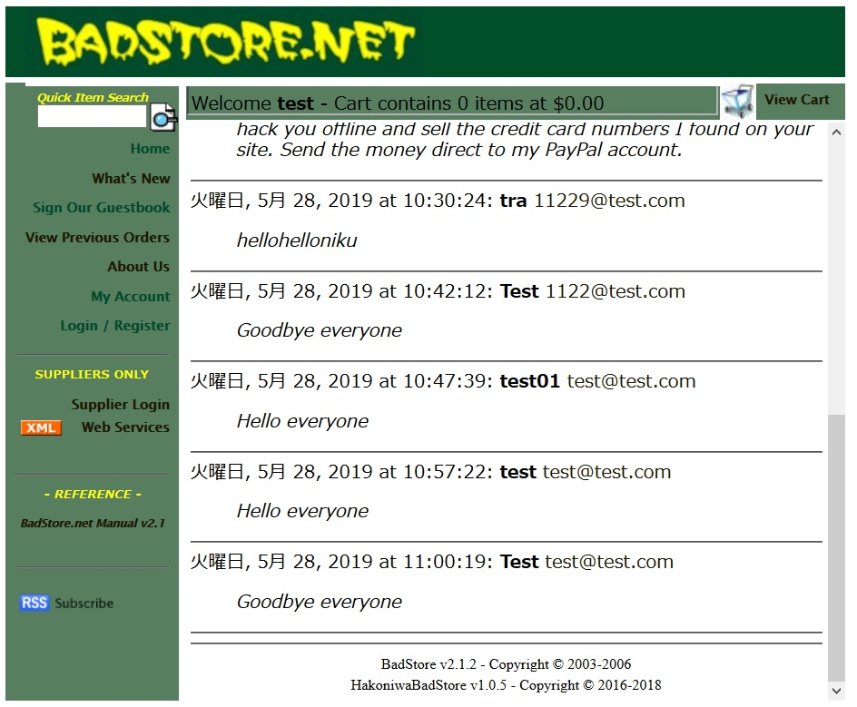
通信内容の書き換え
書き換えた内容がブラウザに表示される

Slide 69

これができると何がまずいのか
送る前に内容をチェックする様なページがあったとする
送った後に内容を書き換えられることはシステムを作った人は想定していない（場合が多い）

Slide 70
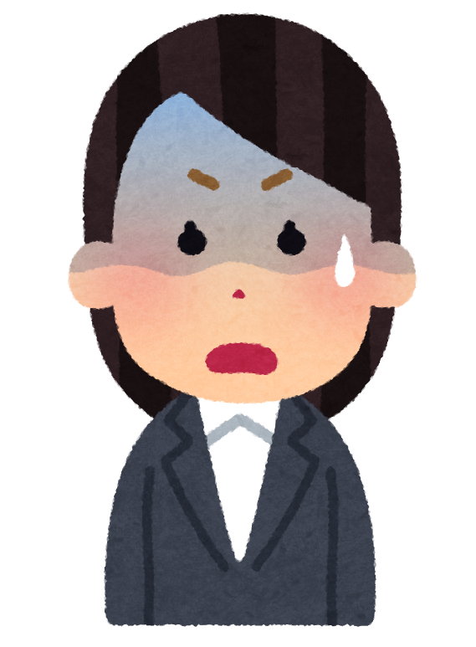
これができると何がまずいのか
つまり、システムを作った人が許可していない動作ができてしまう
例えば、残高足りないのにショッピングサイトで買い物できちゃったりとか
インターネットバンキングの振込機能でマイナスの値を振り込んでみたりとか

Slide 71
まとめ

Slide 72
まとめ
脆弱性検査とはシステムに弱い（脆弱性のある）部分がないか調査すること
脆弱性検査環境はネットから無料で準備できる
送る内容を書き換えることで、システムを作る人が想定していない挙動を引き起こすことができてしまう

Slide 73
次回予告

Slide 74
次回予告
Burpの仕組み詳細
ブラウザでの通信について
情報漏えいにつながる脆弱性
（SQLインジェクション）

Slide 75

ご清聴ありがとうございました

